Slide 1
Estandarización de normas regulatorias para América Latina: La experiencia en Chile
Sr. Carlos Pavez Tolosa
Superintendente de Valores y Seguros - Chile
Presidente de ASSAL

Slide 2
Temario
Introducción.
Mercado de seguros en Chile.
Principales cambios legales con impacto en los intermediarios.
Modelo de Supervisión de Conducta de Mercado (CdM).
Recientes normas de la SVS sobre Conducta de Mercado en mercado asegurador.
Conclusiones.

Slide 3
Introducción
Dentro de los principios básicos de seguros de la IAIS, el PBS 19 sobre Conducción del Negocio establece que:
“La autoridad supervisora establece requisitos para la conducción de la actividad aseguradora a fin de garantizar que los clientes reciban un trato justo, antes de celebrar el contrato, y en todo momento hasta que todas las obligaciones contraídas en virtud del contrato hayan sido satisfechas”.
Lo anterior con el objetivo de:
Fortalecer la confianza del público y del consumidor en el sector de seguros.
Minimizar el riesgo de las aseguradoras que actúan conforme a modelos comerciales que no resultan sustentables.
Sustentar un sector asegurador sólido y pujante, creando igualdad de condiciones sobre la cual las aseguradoras pueden competir, mientras mantienen prácticas comerciales aceptables con respecto al tratamiento justo de los clientes.
En Chile se han realizado importantes avances en la materia, los cuales serán expuestos en esta presentación.

Slide 4
Mercado de seguros en Chile
Entidades fiscalizadas por la Intendencia de Seguros de la SVS

Slide 5
Mercado asegurador chileno 2015-2015
Prima directa del mercado

Slide 6
Intermediación del mercado asegurador chileno
A diciembre de 2015, el 41,9% de la prima directa del mercado de seguros fue intermediada, de acuerdo a los siguientes participantes:

Slide 7
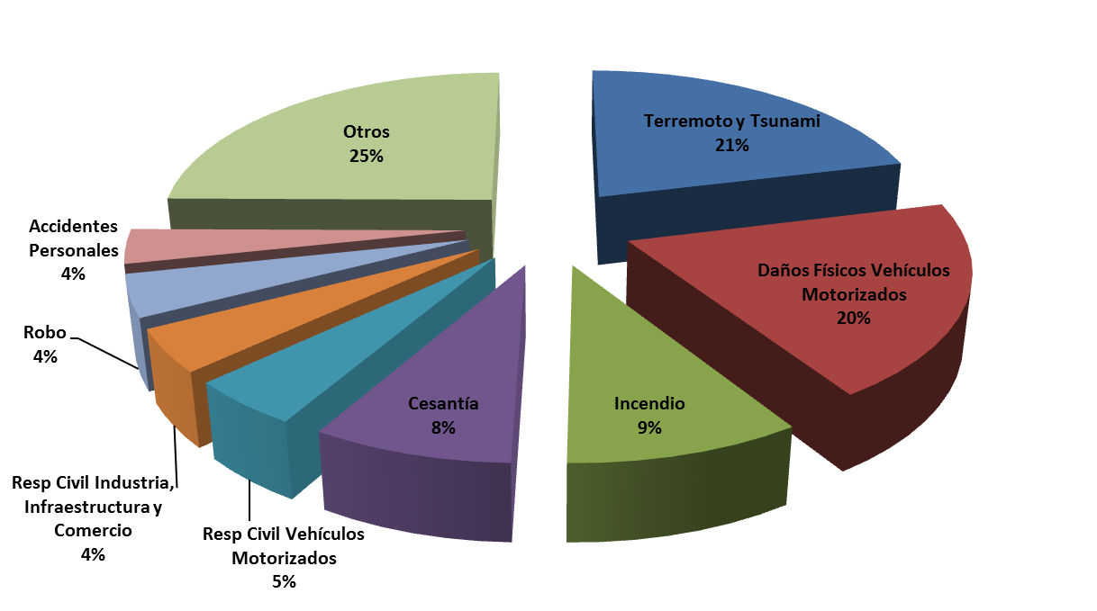
Intermediación del mercado asegurador chileno
En el caso de Seguros Generales, el 85,1% de la prima directa fue intermediada. Los ramos con mayor participación en la intermediación fueron los siguientes:

Slide 8
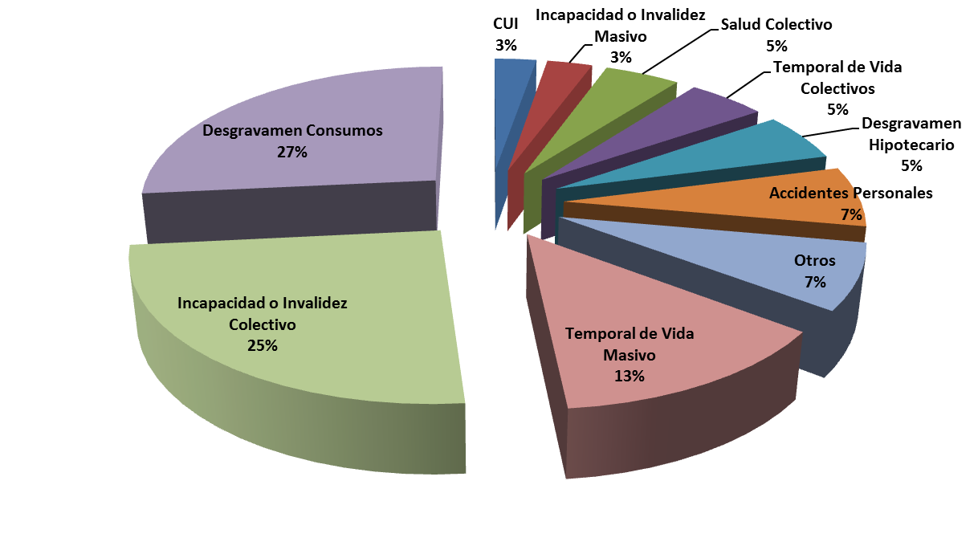
Intermediación del mercado asegurador chileno
En el caso de los Seguros de Vida, solo el 21,5%(*) de la prima directa fue intermediada. Los ramos con mayor participación en la intermediación fueron los siguientes:
  (*) Cifra no considera a los asesores previsionales.

Slide 9
Intermediación : Los requisitos
 | Agente Renta Vitalicia | Agente No Renta Vitalicia | Corredores de Seguros Generales y de Vida y Liquidadores de Siniestros | Personas que actúan por cuenta de Corredores de Seguros Generales y de Vida | Asesores previsionales
Normativa SVS | NCG 91 | NCG 49 | Circular 1679 | NCG 50 | NCG 221
A quien aplica | Personas naturales | Personas naturales. | Personas naturales. | Personas que colaboren y participen en la intermediación de contratos de seguros por cuenta de los Corredores de Seguros. | Personas naturales.
 |  | Administradores y representantes legales de las personas jurídicas. | Administradores de las personas jurídicas. |  | Personas que tengan a su cargo realizar las funciones de asesoría previsional, independiente si tienen la calidad de socios, administradores, representantes legales o dependientes.
 |  |  | En una sociedad anónima o encomandita, al menos un director y el gerente general o administrador.
Requisitos de conocimientos para ingresar a la actividad | Acreditar sus conocimientos a través de un curso de al menos 40 horas. | Acreditar tener los conocimientos en materia de seguros o la experiencia técnica o profesional que defina la propia entidad aseguradora. | Acreditar sus conocimientos a través de un curso de al menos 180 horas o a través de un examen. | No detalla requisitos. | Acreditar conocimientos suficientes sobre materias previsionales y de seguros a través de la rendición de pruebas de conocimientos específicos.
Actualización de conocimientos | Anualmente a través de un curso de al menos 10 horas de duración | No detalla requisitos. | No detalla requisitos. | No detalla requisitos. | Cada 5 años, revalidar sus conocimientos sometiéndose a una prueba.
Requisitos adicionales | La SVS podrá solicitar al agente rendir un examen de conocimientos. | N/A | La SVS podrá requerir la asistencia del Corredor o Liquidador a exámenes o entrevistas con el objetivo de evaluar sus conocimientos, si el resultado de la evaluación es deficiente, la persona deberá rendir un examen. | N/A | Ambas Superintendencias podrán efectuar evaluaciones en cualquier momento, en caso de modificaciones relevantes al marco regulatorio aplicable.

Slide 10
Principales cambios legales con impacto en intermediación
  Ley de Rentas Vitalicias (2004):
    Cambios a la Jubilación anticipada.
    Creación del Sistema de Consulta y Ofertas de Montos de Pensión (SCOMP).
    Limitación a las comisiones o retribuciones por venta tanto de agentes como asesores previsionales.
  Reforma Previsional (2008):
    Se crea la figura del asesor previsional.
  Ley de Licitación Seguros asociados a créditos Hipotecarios (2011):
    Se establecen normas con las condiciones y coberturas mínimas que deberán contemplar los seguros asociados a los créditos hipotecarios y las bases de licitación.

Slide 11
Principales cambios legales con impacto en intermediación
  Modificación al Código de Comercio (Diciembre 2013)
  Carácter imperativo: las nuevas normas del Código de Comercio tienen carácter imperativo, salvo que se estipulen condiciones más beneficiosas para el asegurado. Esto no aplica para:
  -Seguros de daños contratados individualmente en que asegurado y beneficiario sean personas jurídicas con una prima anual mayor a UF 200.
  -Seguros de casco y marítimo.
  Desformalización del contrato: el contrato de seguro deja de ser solemne y pasa a ser consensual.
  Se regula el contrato colectivo: las modificaciones son notificadas por asegurador a través del tomador y rigen a contar de la siguiente renovación. El asegurado puede renunciar si no está de acuerdo.

Slide 12
Principales cambios legales con impacto en intermediación
  Modificación al Código de Comercio (Diciembre 2013)
  Regulación legal de la preexistencia: sólo podrán considerarse preexistencias aquellas enfermedades, dolencias o situaciones de salud diagnosticadas o conocidas por el asegurado o por quien contrate a su favor.
  Devengamiento de la prima: la prima se devenga proporcionalmente al tiempo transcurrido, en los seguros a un plazo determinado.
  Retracto: se establece en 10 días, desde que se recibe la póliza, el derecho a retracto del contrato de seguro celebrado a distancia, sin expresión de causa ni cargo alguno, teniendo derecho a la devolución de la prima.
  Declaración del riesgo: el contratante debe informar al tenedor de lo que solicita el asegurador. Si éste no solicita declaración sobre el estado del riesgo, no puede alegar errores, reticencias o inexactitudes, ni circunstancias no comprendidas en la solicitud.

Slide 13
Principales cambios legales con impacto en intermediación
  Modificación al Código de Comercio (Diciembre 2013)
  Terminación del contrato: El seguro termina si el riesgo se extingue después de celebrado el contrato. Las partes podrán convenir que el asegurador pueda poner término anticipadamente al contrato, con expresión de las causas que lo justifiquen, salvo las excepciones legales.
  El asegurado podrá poner fin anticipado al contrato, salvo las excepciones legales, comunicándolo al asegurador.
  Resolución de conflictos: se establece que el mecanismo de resolución de conflictos entre asegurado y asegurador es el arbitraje. No obstante ello, el Código también da la posibilidad al asegurado de optar por ejercer su acción ante la justicia ordinaria, en disputas que surjan con motivo de un siniestro cuyo monto sea inferior a UF 10.000 (USD 380.000 aprox).

Slide 14
Principales impactos en cambios al Código de Comercio
Da un marco claro y objetivo para el contrato, facilitando el diseño y aplicación de las normas que se impartan.
Se estandarizan los requisitos, obligaciones y derechos de los asegurados (se simplifica la solución de controversias y reclamos).
Se entrega mayor certeza jurídica, al dar mayor claridad a los derechos y obligaciones de los asegurados.
Establece la entrega de mayor información respecto a las coberturas contratadas.
Permite contar con una regulación clara, básica y estandarizada del contrato, inmodificable en perjuicio de los asegurados, acorde a principios de protección al consumidor.

Slide 15
Principales impactos en cambios al Código de Comercio
Establece un marco de garantías mínimas, que respetando la libertad contractual y el desarrollo del mercado, facilita tanto la negociación como el cumplimiento del contrato.
Otorga una mayor transparencia al mercado.
Se actualizan las regulaciones a las prácticas vigentes, y por ello se reconocen las nuevas formas de comercialización y negociación vigentes.
Incorpora los medios legales para perseguir el fraude en seguros.
Se crea un marco normativo acorde a los mejores estándares mundiales, lo que hace que nuestro seguro sea comparable al de otras jurisdicciones más desarrolladas.

Slide 16
Modelo de Supervisión de Conducta de Mercado
  En sintonía con las mejores prácticas internacionales, los objetivos de supervisión de la SVS en materia de compañías de seguros son la solvencia de las entidades aseguradoras y su conducta de mercado. Esto último, también se hace extensivo a todos los participantes de la industria (intermediarios, liquidadores y otros agentes del mercado asegurador).
  Se entiende por Conducta de Mercado (CdM), las buenas prácticas que deben considerar los agentes del mercado asegurador, tendientes a la protección de los derechos de los asegurados y público en general, considerando aspectos tales como trato justo y transparencia en la comercialización de los seguros, el pago de las indemnizaciones y otros beneficios asociados a éstos.

Slide 17

Modelo de Supervisión de Conducta de Mercado
25 de julio de 2014: SVS publica un primer documento que presenta un nuevo modelo de supervisión basado en riesgos de Conducta de Mercado (CdM) para la industria aseguradora, abriéndose un proceso de consulta para la recepción de comentarios del mercado y público en general.
2 de septiembre de 2015: Se publica el segundo documento sobre Conducta de Mercado (CdM).
El objeto del segundo informe fue establecer los principios básicos que deben seguir las aseguradoras, intermediarios, liquidadores de siniestros y otros agentes del mercado asegurador en sus prácticas y conducta de mercado, así como el funcionamiento de sus gobiernos corporativos.

Slide 18

Modelo de Supervisión de Conducta de Mercado
El modelo comprende la definición de principios básicos, de normas aplicables, y de posibles medidas preventivas y correctivas tendientes a prevenir prácticas de conducta de mercado no deseadas o a modificarlas cuando éstas ocurran.
4
principios básicos de la CdM:
-Trato justo a los clientes.
-Gestión de conflictos de interés.
-Protección de la información de los clientes.
-Promoción del desarrollo del mercado a través de la transparencia, contribución a la educación financiera y el acceso al seguro.

Slide 19

Política de Supervisión de CdM
Este enfoque complementa las actividades de supervisión actuales, en materias tales como:
Oferta de Seguros y Depósito de Pólizas.
Publicidad, promoción e información al asegurado o contratante del seguro.
Atención de Reclamos y Resolución de Conflictos.
Comercialización de Seguros.

Slide 20
Modelo de Supervisión de CdM: Agenda
El proceso de implementación del enfoque de supervisión de CdM, será gradual y considera las siguientes etapas:
1era Etapa: Efectuar un diagnóstico de las principales prácticas del mercado para lo cual la SVS requerirá a la industria aseguradora una autoevaluación.
2da Etapa: La SVS revisará la normativa relacionada con CdM y eventualmente realizará modificaciones normativas necesarias para aplicar el nuevo enfoque de supervisión.
3era Etapa: Posteriormente se evaluará la emisión de normas o guías de aplicación a objeto de clarificar a la industria y por tipo de fiscalizado el alcance que se persigue dar a estos principios, y los criterios específicos que la SVS considerará para la evaluación del cumplimiento de éstos.

Slide 21
Normas recientes de CdM de Seguros
Seguros con Ahorro o CUI y la Circular 2180:
Es un producto que ofrece a las personas protección en caso de fallecimiento, invalidez u otras coberturas, y una acumulación de ahorro futuro.
Esta norma hace más transparente la comercialización de estos seguros y fomenta una decisión de compra informada por parte de los asegurados.
Deber de asesoría: Se recalca el deber de asesoría de las aseguradoras y corredores de seguros que deberán incluir información sobre el producto ofrecido, con una explicación clara de sus características, prima a pagar y recomendaciones fundadas respecto de las opciones que el seguro ofrece al contratante, acordes a las necesidades de los asegurables, recalcando los eventuales riesgos financieros que puede presentar el producto.

Slide 22
Normas recientes de CdM de Seguros
Seguros con Ahorro o CUI y la Circular 2180:
Información antes de la contratación y durante la vigencia del contrato: Junto con la cotización del seguro, se deberá entregar al contratante una proyección del ahorro.
Rentabilidad del ahorro: Deberá reflejar el rendimiento de un activo objeto, al cual esté asociado la póliza, cuyo valor sea de público y periódico conocimiento, como por ejemplo, fondos mutuos, de inversión, tasa de interés de mercado, índice de instrumentos financieros, o una tasa fija garantizada. Por motivos de transparencia, no podrá ofrecerse como alternativa de inversión una cartera de inversión propia de la compañía de seguros.
La Circular N°2180 se aplica para aquellos Seguros con Ahorro que se comercializan a contar del 1 de enero de 2016.

Slide 23
Normas recientes de CdM de Seguros
Seguros de vida no cobrados (NCG N°387)
Cada aseguradora deberá informar en su página web, los datos de las personas que son beneficiarias de asegurados fallecidos y que no han denunciado a la aseguradora la ocurrencia del siniestro. En el caso de seguros sin beneficiarios designados la compañía publicará el nombre y RUT del asegurado indicando los seguros con cobertura de fallecimiento contratados.
Se instruyó a las compañías realizar las gestiones necesarias y razonables que estén a su alcance, para detectar siniestros no reportados y para notificar a los beneficiarios de estos seguros, de modo que puedan ejercer oportunamente los derechos que les asisten. Al 31 de diciembre de cada año, cada aseguradora deberá consultar con el Registro Civil la nómina de las personas que cuentan con seguro de vida en su cartera, a objeto de individualizar las personas que han fallecido.
La primera consulta masiva se realizó al 31 de diciembre de 2015 y sus resultados se pondrán en conocimiento del público durante el primer semestre de 2016.

Slide 24
Conclusiones
El desarrollo de la industria aseguradora debe ir en línea con las mejores prácticas en materia de conducta de mercado.
Esto, involucra a las aseguradoras, intermediarios u otros agentes que participan activamente en el mercado de seguros.
Chile se encuentra actualmente en un plan de adecuación de su normativa a los estándares internacionales en la materia. Como todo gran desafío, la implementación de éstos considera un proceso gradual de adecuación.
Desde el punto de vista de la focalización de los recursos de fiscalización, este nuevo modelo contribuye a asignar la carga de supervisión de acuerdo al riesgo que los distintos agentes tienen en Conducta de Mercado.

Slide 25
Estandarización de normas regulatorias para América Latina: La experiencia en Chile
Sr. Carlos Pavez Tolosa
Superintendente de Valores y Seguros - Chile
Presidente de ASSAL

